Slide 1

Robot 교육 자료
Sep, 2013
㈜ KORO
Unit 401-601 Bucheon Techno Park 193 Yakdae-Dong Wonmi-Gu Bucheon, Gyeonggi-Do / http://www.koro.co.kr
Notes:
목차

Slide 2
목 차
1. Wafer 이송 Robot 의 분류
2. Wafer 이송 Robot 의 주변 장치
3. Wafer 이송 Robot 에 사용되는
Grease 의 종류 및 특징
Notes:
2
목차

Slide 3
1.Wafer 이송 Robot 의 분류
-Wafer 이송 Robot 은 Robot 이 작업을 하는 환경(공정이 이루어 지는 환경 등)
에 따라 대기형과 진공 환경용 두 가지로 구분하게 되고 서로 상이한 작업 환
경 만큼이나 Robot 의 구조도 많은 차이를 나타내고 있습니다.
일반 대기 환경에서 사용되는 Wafer 이송 Robot 의 경우 Robot Body 전체를
작업 영역에 상관 없이 시스템에 부착하여 사용 할 수도 있으나 진공 환경에
서 사용되는 Wafer 이송 Robot 의 경우는 Robot 의 Arm 부분만을 진공 환경
의 작업 영역에서 사용하게 되므로 진공 환경에 대응할 수 있도록
Feed through 나 Lip seal 등을 사용하여 대기와 진공을 분리하는 밀폐처리
를 하여 Clean 환경에 대응 하는 등 작업 환경에 따른 Robot 구조의 차이를
볼 수 있습니다.

Slide 4
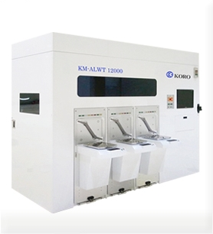
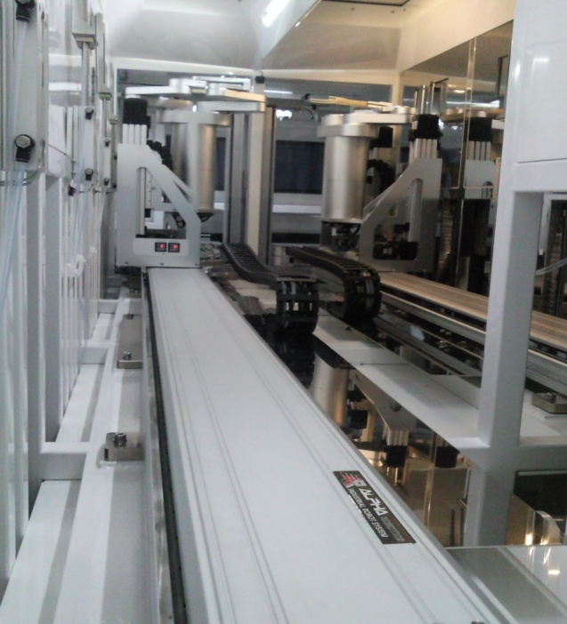
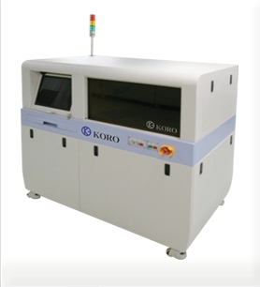
1-1. 대기형 Wafer 이송 Robot -일반적으로 대기형 Robot(Atmospheric Type Robot , 이하 ‘ATM Robot’) 은 Robot 이 구동하는 작업 환경이 일반적인 대기 상태에서 이루어 진다는 의미로 주로 공정간의 Interface 역할을 담당하는 EFEM 이나 Loader / Unloader 에서 사용 됩니다.

Slide 5
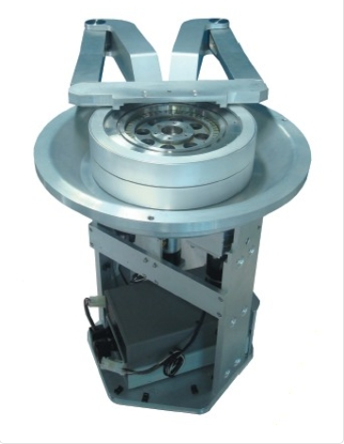
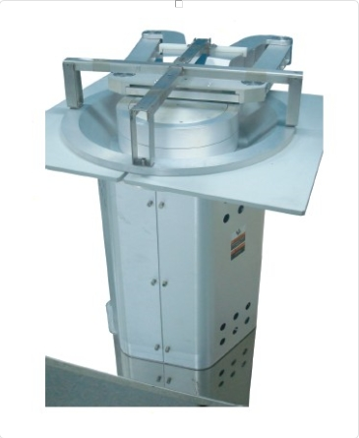
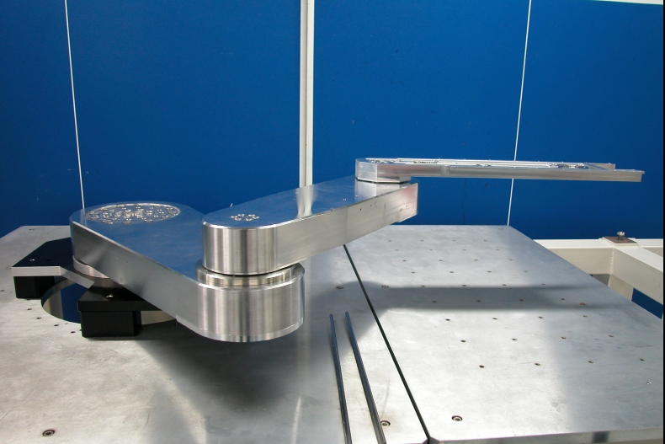
1-2. 진공 환경용 Wafer 이송 Robot -진공 환경에서 Process Chamber 로 Wafer 를 이송하는 Robot 으로 기능은 대기 환경 에서 사용되는 Robot 과 기본적으로 동일하나 그 사용 환경이 크게 다르므로 진공, 화학 물질,열 등의 외적 환경에 대응하는 구조 및 요소 기술이 대기형 과는 크게 다릅니다.

Slide 6
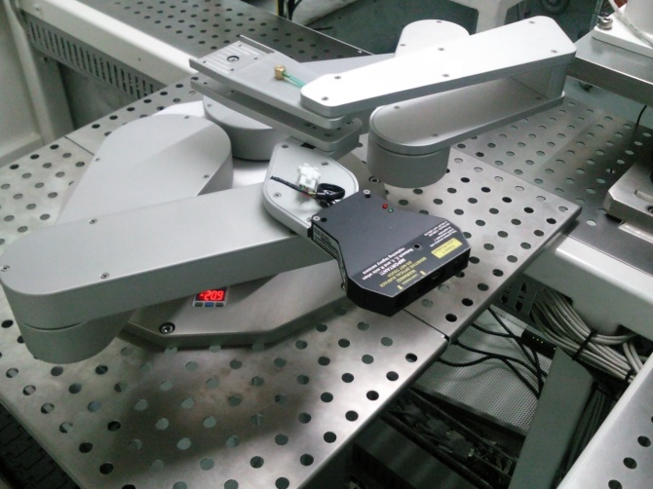
2.Wafer 이송 Robot 의 주변 장치
-Robot 의 주변장치라 함은 Robot 본체를 제외한 시스템에 필요한 장치로써
Mapping Sensor , Hand , 주행축 등이 있습니다.
2-1.Mapping Sensor
-Mapping Sensor 는 Wafer 적재용 Cassette 에
Wafer 가 다층으로 적재가 되어 있는 상태를
감지하는 Sensor 로 적재 상태(Double , Cross)
와 Wafer 의 존재 여부를 확인 하며 주로 Robot
선단의 Hand(End Effecter) 후방에 설치를 합니다.
＊참조
Double : 하나의 Slot 에 두장의 Wafer 가 존재 할 경우
Cross : 하나의 Wafer 가 두개의 Slot 에 걸쳐 있는 상태
Wafer 의 Mapping Sensor 로는 주로 Laser Sensor 를 사용하는데 Wafer 의
상태를 감지하는 방식에 따라 크게 투과형 Sensor 와 반사형 Sensor 로
나누어 집니다.

Slide 7
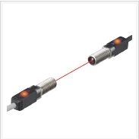
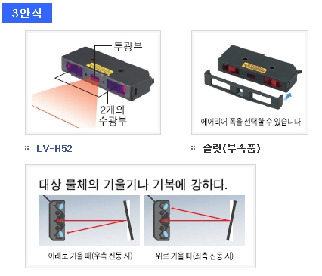
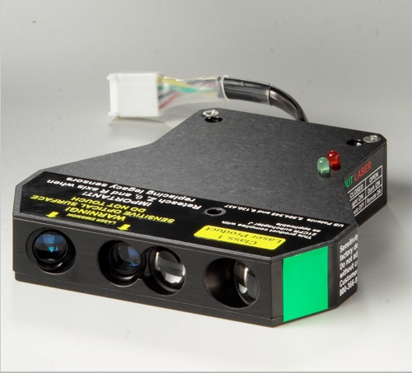
※투과형 Mapping Sensor
-수광부 와 발광부 를 가진 Laser Sensor 사이로
Wafer 가 위치하게 되며 발광부의 Laser 신호를
수광부 에서 감지하여 그 광량의 정도로 Wafer
의 유무를 판정하게 됩니다.
※반사형 Mapping Sensor
-반사형 Mapping Sensor 는 투과형과 달리 수광부 나 발광부 의 구분이 없이
하나의 Sensor 로 Mapping 을 하는 방식 입니다.

Slide 8
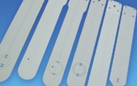

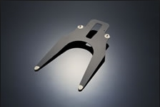
2-2.Hand (End Effecter)
-Wafer 이송용 Hand 는 그 쓰임새와 용도에 따라 다양한 형상과 재질로
구성이 되며 용도에 따라 Vacuum Pad 가 있는 형태도 있습니다.
※재질
재질은 주로 AL(알루미늄) 과 AI203(세라믹) 을 사용하며 진동이나 강성등의
물리적 성질이 좋은 AI203(세라믹) 을 많이 사용하고 있으나 충돌시 파손의
위험이 크고 고가인 점에서 사용상의 주의를 필요로 합니다.
대체품으로 복합 재료의 일종인 CFRP(Carbon Fiber Reinforced Plastic) 의
사용이 늘고 있습니다.
<AI203 : 세라믹> <CFRP>

Slide 9
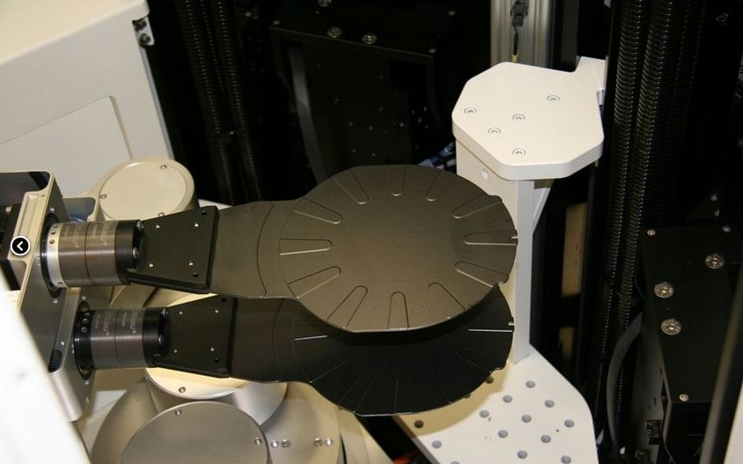
※Hand(End Effecter) 형상
-Hand(End Effecter) 의 형상은 사용 환경에 따라 변경이 되고 주로 I-Type ,
Y-Type 의 Hand(End Effecter) 를 사용하고 있습니다.
또한 Wafer 를 고정하는 방법으로는 Vacuum 을 사용하는 흡착 방식과
Wafer 를 Grip 하여 이송하는 Edge Grip 방식이 있는데 최근에는
오염 및 Thin Wafer 의 Damage 를 방지하기 위하여 베루누이(비접촉)
방식의 Hand(End Effecter) 사용이 늘고 있습니다.
<Vacuum 흡착> <Edge Grip> <베루누이:비접촉>

Slide 10
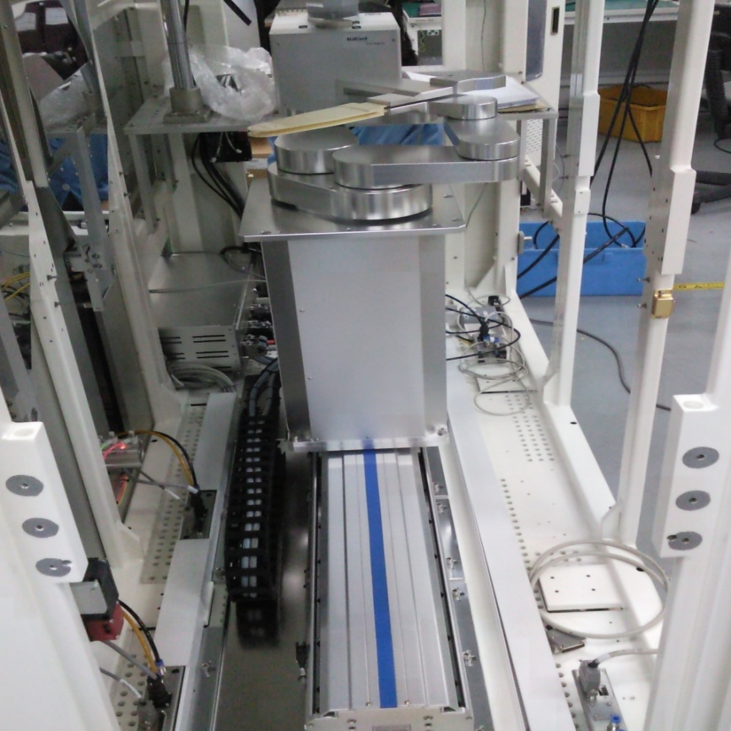
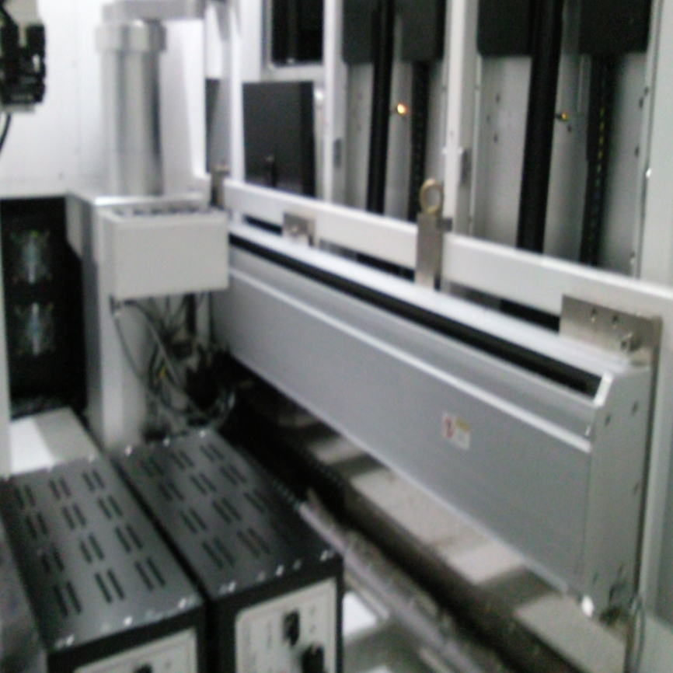
2-3.주행축
-Wafer 를 이송하는 Robot 이 X축을 따라 주행함으로써 작업 영역을 쉽게
증가 시킬 수 있으며 권상 하중 능력이 작업 공간내의 다른 위치에서도
변경되지 않기 때문에 무거운 하중을 운반할 수 있습니다.

Slide 11
3.Wafer 이송 Robot 에 사용되는 Grease 의 종류 및 특징
-반도체 공정에서 수율 에 영향을 미치는 여러 가지 요소들 중의 하나가
Process Tact Time 을 단축하는 일입니다.
이를 위해서 최근에 사용 되는 Robot 들은 Wafer 이송 속도의 고속화 및
이에 상응하는 저발진 , 저발열 , 저진동 을 요구 함으로써 Wafer 의
안정적인 이송과 생산량 증대를 추구 합니다.
이에 대한 일환으로 Robot 에 사용되는 윤활제의 선정 및 적용 또한
중요 합니다.
윤활 역할을 하는 매체에는 여러 가지 종류가 있으며 일반적으로 액상의
윤활유는 반도체 공정에 하지 않으며 반고상의 Grease 및 고체 윤활제를
사용 합니다.
윤활제의 역할로는 마모 방지 작용,방청 작용,냉각 작용,밀봉 작용,
응력 분산 작용 이 있습니다.

Slide 12
※윤활 작용 (마모 방지 작용)
-금속 표면에 유막을 형성하여 금속 마찰을 유체 마찰로 바꾸어 줌으로써
마찰 계수를 줄여 동력 손실 및 마모를 방지 합니다.
※방청 작용
-금속 표면에 형성 된 피막으로 인해 금속과 산소와의 접촉을 방해 또는
지연 시킴으로써 녹이 스는 것을 방지 합니다.
※냉각 작용
-구동 및 마찰 부분의 마찰 열을 흡수하여 배출함으로써 과열을 방지 합니다.
과열이 되면 윤활제의 산화가 가속되므로 간접적인 산화 방지 작용을 합니다.
※밀봉 작용
-이물질이 마찰면 사이로 혼입되는 것을 방지하고 압력이 누실되지 않도록
밀봉 작용을 합니다.
※응력 분산 작용
-마찰면에 부분적인 고 부하 및 충격 부하가 걸리는 경우 그러한 압력을 주위
의 액 전체에 균등하게 분산 시킴으로써 국지적 충격 및 마모를 줄이는 효과
를 나타냅니다.

Slide 13
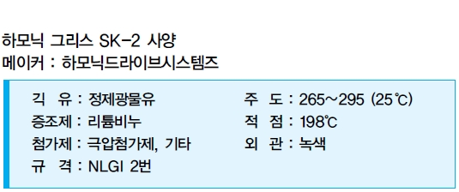
3-1.대기형 Wafer 이송 Robot 의 Grease 사용
-Lithium soap Grease 는 외관은 버터상으로 매끄러우며 적점은 170~200℃
정도 되며 내수성,절연성,열 안전성,기계적 안전성 및 저장 안전성 등이 매우
우수 합니다.

Slide 14
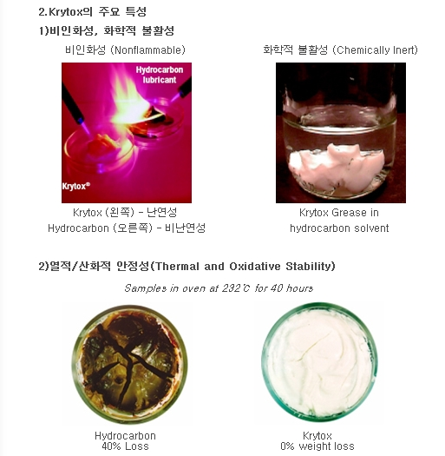
3-2.진공 환경용 Wafer 이송 Robot 의 Grease 사용
-진공 환경용 불소 계열의 Grease 를 사용 함으로써 Robot 수명의
연장과 Vacuum Chamber 내에서 윤활제로 인한 가스 및 침전물의 발생으로
공정 진행에 영향이 없도록 하여야 합니다.

